Slide 1
Comment décrire les musiques expérimentales ?
Le cas de Vital Weekly
Frédéric Claisse
Chercheur post-doctoral
Université de Liège
Colloque international
« Théories et Conceptions de la critique musicale au XXe siècle »
Université libre de Bruxelles
1er et 2 octobre 2015

Slide 2
Introduction
Ancrage disciplinaire:
  sociologie pragmatique : les « prises » de la critique, la critique comme « savoir-prendre » (Bessy et Chateauraynaud)
  ethnométhodologie : « routines » d’intercompréhension (Garfinkel)
Question de recherche :
  contraintes de descriptivité des musiques « expérimentales » ?
  « prises » de la critique musicale ?
  stratégies de descriptivité
Objet : e-mail magazine Vital Weekly

Slide 3
Vital Weekly
e-mail magazine hebdomadaire, avec archivage web
en anglais
1001 numéros entre 1995 et 2015 (48 numéros par an)
« the latest cd-reviews and news on concerts and festivals »
gratuit, sur inscription
libre de droits
animé par des bénévoles, sans soutien financier
(depuis 2005) webcast/podcast pour chaque numéro

Slide 5
Informations supplémentaires
Editeur responsable : Frans De Waard
  Musicien :
    Beequeen (avec Freek Kinkelaar) : drone
    Kapotte Muziek (avec P. Duimelinks et R. Meelkop + collaborations) : musique improvisée, recycling, noise
    Goem (les mêmes) : musique électronique
    Shifts (solo) : guitar, ambient
    Freiband (solo) : glitch, digital noise
  A fondé et dirige les labels :
    Korm Plastics
    Bake Record (CDr) †
    Plinkity Plonk (side label, groupes amis: Beequeen, Brunnen, Mirror …)
    My Own Little Label (auto-production pour Freiband)
Equipe rédactionnelle basée aux Pays-Bas :
  la plupart des rédacteurs sont également musiciens/producteurs
  quelques Britanniques (Jliat, Mark Poysden) ou Américains (Howard Stelzer, TJ Norris, Jeff Surak)
Longtemps associé au label, distributeur et boutique Staalplaat

Slide 6
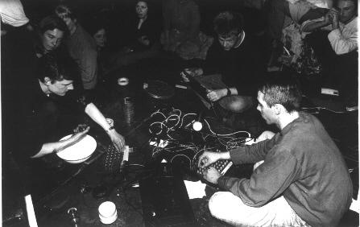

Slide 7
La scène « expérimentale »
dimension collaborative : tout le monde travaille avec tout le monde
multi-genres, pas d’incompatibilités
production prolifique, stakhanovisme
« casquettes » multiples
auto-production
= caractéristiques de la cassette culture

Slide 8
Intérêt de Vital Weekly
longitudinal : 20 ans de publication continue
  observateur privilégié de vingt ans d’évolution dans le champ des musiques expérimentales
  évolution d’une certaine forme de critique musicale expérimentale
  point de vue interne/réflexif : apprentissage du métier de chroniqueur (pratiqué de manière expérimentale)
1995 = période charnière :
  émergence de l’Internet grand public
  nouvelles possibilités d’échanges et de collaboration
  nouveaux formats vs. anciens supports
monographie : pas le seul magazine disponible, mais le plus ancien dans son genre encore en activité
format idéal pour la constitution d’un corpus et le traitement automatisé

Slide 9
Musiques « expérimentales » ?
Pas d’unité, grande diversité:
  Instrumentation et sources sonores
  Modes de production et de transformation des sons
  Effets recherchés, univers explorés
Terminologie flottante, mais quelques grands descripteurs suffisent souvent:
  Descripteurs « savants » ou académiques :
    musiques improvisées (5878), field recordings (3324), collage(s) (1172), électro-acoustiques (877), musique concrète (730), avant-garde (277)
    sound art (162), sound poetry (143), minimalisme (926), installations,, Hörspiel/radio-play (94), acousmatic (83)
  Descripteurs « populaires » vernaculaires :
    noise (6988), drone (5519), experimental (2077), industrial (2027), glitch (539), dark ambient (439), power electronics (202) …
  Descripteurs populaires (non vernaculaires) : lo-fi (881), electronica, post-rock, turntablism (581), punk, dance,

Slide 10
Musiques « populaires » ?
« savant » et « populaire » = termes-pièges, anti-sociologiques
  extension populaire des musiques savantes ?
  autonomisation (semi)savante des musiques populaires ?
  scène intermédiaire ?
approche par les « publics » (J. Dewey) : comment sont-ils constitués ?
approche en termes de « champ » : musiques expérimentales = champ de production restreinte:
  autonomie relative
  récepteurs = producteurs
  capital économique très faible
  MAIS :
    pas d’accumulation de capital symbolique (légitimité)
    peu d’efforts de théorisation, de conceptualisation, de réflexivité

Slide 11
Cassette culture
Survivance (ou prolongement) de l’esprit de la culture cassette fin années 1970 – début années 1980
Caractéristiques :
  DIY: réappropriation du processus de production et de distribution musicale (// punk), « fait maison » et « fauché »
  expérimentation à tous les niveaux
  en réseau, sur base d’échanges et de collaborations
  packaging : objets (cf. Zoviet France)
Sur la scène expérimentale:
  culture spécifique au sein de cette culture:
  confidentialité
  lien très fort aux musiques industrielles (« Why learn three chords »?)
  mail art, dada, collages, surréalisme, …
  échanges et collaborations

Slide 12
Cassette culture
« Most important was the fact that there was hardly any money involved. That was the reason to choose cassettes as the main medium. Cassettes are easy to copy, they are light-weight, small, less vulnerable than the LP, and they are cheap. Anybody can start a cassette-label with minimal investment. Distribution by mail is relatively cheap. And many made it their principle that they never buy pre-recorded cassettes, only exchange one for another. This was a result of the fact that many receivers were also producers. And so a completely new, second music-market system with a worldwide range had been set up within a few years. (…) Everything suddenly became a potential soundproducer. Some used industrial waste (cannisters, pipes) and industrial tools (hammer-drills, welding-equipment), others turned to musical commodities (turntables, radio's, calculators, tape-decks(!)). »
Ios Smolders (1992).

Slide 13


Slide 14
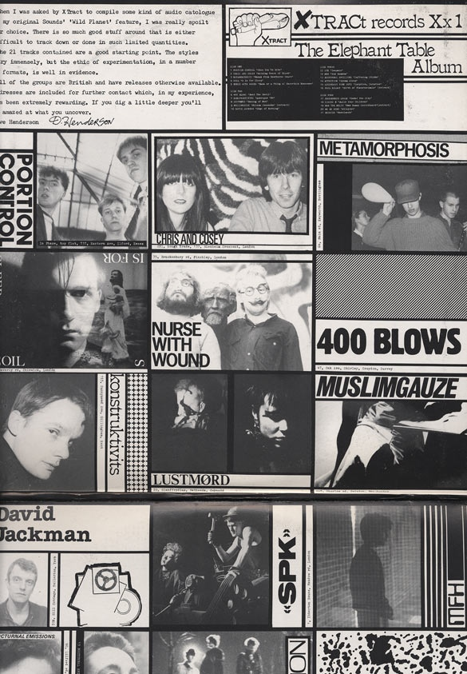

Slide 15
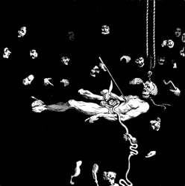

Slide 16
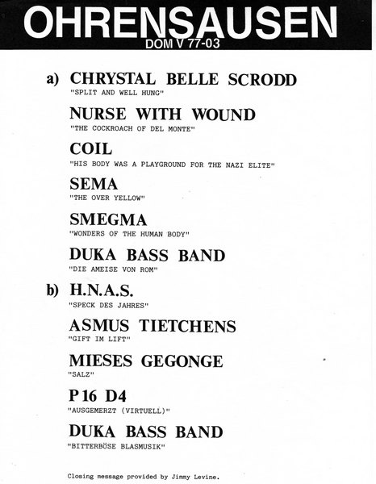

Slide 17
Milieu des années 1990
Crise : « industrial is the new heavy metal of the 1990’s » (NIN, Ministry, …)
Renouvellement:
  nouveaux croisements avec les musiques improvisées (seuls, en groupes ou en grands ensembles)
  héritage des musiques savantes (électroniques et électroacoustiques)
  émergence de nouveaux sous-genres
  intérêt plus mainstream pour l’expérimentation: post-rock, lo-fi, electronica, … => artistes cross-over : Jim O’Rourke, Thurston Moore, Legendary Pink Dots

Slide 18
Vital Weekly : des chroniques, rien que des chroniques
Aucune rubrique récurrente, à l’exception de:
  quelques errata (une centaine)
  quelques avis nécrologiques (14 en tout)
  un seul « Top Ten de l’année » (début 1997)
  agenda d’événements (mais pas archivé)
  ours dans les newsletters (mais pas archivé)
Messages généraux au fil de la liste:
  2005 : lancement du webcast
  2006 : nouvelle politique : nouvelles sorties uniquement (< 6 mois)
  2011 : fin des chroniques de MP3/streaming, uniquement des supports physiques au format original : « the real thing for a real judgement »
Pas de véritables éditoriaux.

Slide 19
Le numéro 1000 : un manifeste à rebours
Explicitation d’une politique éditoriale diffuse
Ligne éditoriale :
  aucune prétention journalistique, aucune qualité d’écriture
  informativité : « the aim is to review new, weird and wonderful music and let everyone know there is all this out there via short and to the point reviews »
  accessibilité et gratuité
  exhaustivité : tout ce qui reçu est chroniqué (service)
  focus sur les « musiques expérimentales »
  expertise de vingt ans, par des acteurs de la scène
« Punk attitude »
  Indépendance éditoriale : pas d’annonceurs, pas de favoritisme
  pas de financement
Mise au point, justifications:
  Hyperactivité, stakhanovisme ?
  Qualité de la langue ?
  Financement indirect par la revente des disques reçus ?
  pas de graphisme superflu, pas de forum associé ?
Continuité : « I firmly believe that Vital Weekly is unlikely to change at all over the next twenty years »

Slide 20
Une réflexivité diffuse
Intertextualité (auto-référence)
Référence à la personne du sujet-chroniqueur, à la situation d’écoute : témoin corporel d’une épreuve perceptive
(plus implicite) les routines de description
(plus rare) dimension méta-commentative

Slide 21
Les prises de la critique
Contraintes sur le jugement expert en situation de trouble et d’indétermination, dans des moments d’« épreuve »
Symétrique: un seul répertoire pour traiter sujets humains et objets matériels
Travail du sociologue : expliciter le jeu de prises

Slide 22
Le modèle de la prise
« Lorsque l’on part de l’expertise faite, l’activité de l’expert a toutes les apparences de la mise en œuvre d’une lecture guidée par des représentations et des calculs. Ce faisant, on risque fort de supposer que les prises sont données a priori alors même qu’elles peuvent émerger des interactions entre les corps et les dispositifs, comme les prises de l’escalade qui sortent des confrontations successives de l’alpiniste et de la paroi. La notion de prise décrit la relation entre les hommes et les choses en les prenant dans les deux sens : dans le sens d’avoir prise sur, expression qui désigne souvent une ascendance de l’humain (actif, interactif, interrogatif) sur l’objet et son environnement (inerte, passif, construit) et dans celui de donner prise à, formule qui permet d’accorder aux corps une irréductibilité »
Bessy et Chateauraynaud (1995 : 239)

Slide 23
Prises, repères et plis
2 types de prises :
  « repères » : pôle « représentation » ; références à un « espace de calcul » général qui permet de situer l’objet en références à des mesures communes; dispositifs d’inscriptions (instruments);
  « plis »: pôle « perception » ; engagement du corps dans un face à face sensoriel avec l’objet; déposés dans la substance des choses, non-intentionnels
Une prise « réussie » = dispositif qui associe les deux, permet de passer insensiblement des repères aux plis
Posture constructiviste forte, ontologie radicalement indéterminée : les prises émergent dans et par l’épreuve

Slide 24
Repères
(représentation)
EPREUVE
Plis
(perception)
Prises

Slide 25
Repères
Hypothèses :
  Informations qui situent le disque dans un espace structuré sur le plan social et esthétique
  S’inscrivent dans un horizon d’attente qui correspond à celui:
    d’une chronique musicale en général
    d’une chronique musicale expérimentale
    d’une chronique musicale de VW : une culture locale

Slide 26
Repères (pôle représentation)
Paratexte, discours d’escorte :
  éditorial: label, titre, pochette
  auctorial : déclarations d’intention, notes
Epitexte : autour du disque (publicité, press release, site web)
Intertextualité :
  références à d’autres œuvres:
    du même artiste
    sur le même label
    d’autres artistes
    de courants musicaux comparables (rapprochement ou contraste)
  références à des chroniques précédentes
    sur Vital Weekly
    ailleurs
Informations accessibles quant au mode de production : instrumentation, équipement, personnel
Descripteurs de genre : savant, vernaculaire ou populaire : fonctionnent comme des repères auto-suffisants

Slide 27
Plis (pôle perception)
=> Epreuve perceptive qui engage le chroniqueur dans sa posture (physique) d’écoute
Renvoi à son expérience sensorielle (ou au souvenir de cette expérience)
Hypothèse:
  « descripteurs sensibles »
  regroupables en registres
  suffisamment récurrents pour fonctionner de manière auto-suffisante et transmettre l’impression sensorielle au lecteur de la chronique

Slide 28
Registres sensibles (work in progress)
Malaise, hostilité, inconfort, agression sensorielle
    harsh (1178), distorted (782), extreme (427), aggressive (209), brutal (195), disturbing (121), unsettling (114), dissonant (50)
Etrangeté
    strange (1618), odd (1044), weird (679)
Puissance, énergie
    loud (1733), powerful (386), energetic (139)
Onirisme, atmosphère (positif)
  atmospheric (1389), dreamy (196), poetic (153)
Chaleur, réconfort, intimité (domestique)
    warm (870), intima* (332), peaceful (169)
Attention, présence, durée
    stretched (419), captivat* (291), slowly evolv* (152), full attention (82)
Matérialité, textures sonores
    layered (810), crackle (538), textured (216), bleep (132), grain(y) (115),

Slide 29
2013 VW # 879, MARC MCNULTY - IN CELL SURVIVAL (CD by Earphone)
As early as Vital Weekly 12 we find the name Marc McNulty, who worked then as Photophobia. In the last half of the 90s, McNulty was quite active in the field of long, atmospheric drone pieces. He released works on such long gone labels as Plate Lunch, Isomorphic and later on his own Earphone. After 2000 things got quiet around him, except for a bunch of releases in 2006 (see Vital Weekly 549, 582 and 587) and then it got all quiet again. I have no idea what the reason is for this rather unstable career, but here is another sign of ongoing activity. The cover doesn't shed much light on what it is that McNulty does, but his website notes this: "… composes using analog and digital systems in a fragmentary manner. He deeply explores digital signal processing and the radio frequency spectrum. Marc's work includes: data visualization, multi-channel sound installations, microsound, sound diffusions and cinema for the ear." There are three long pieces on this CD, totaling close to an hour. What goes into the chain of signal processing is a bit unclear, but these might perhaps be field recordings. It then is locked into a chain of generative events, slowly changing shape, color and dimension. Although it's hardly 'autopilot' music - it's not an excerpt of an ever lasting, always changing algorithm, but composed by a human, for the time needed. Styllistically McNulty stays close to his older musical principles, that of the highly atmospheric music. In 'Quartermass' this is quite deep, going back to his earliest work, but in 'Brisance' and 'Backscatter' it all seems a bit more reduced, and especially 'Backscatter' reminded me of the current music of Asmus Tietchens, especially if drones et all are reduced further more and high end bleeps and ticks remain. Excellent stuff, with a fine, dramatic build up, come down and moving along barren ice fields and hot desserts. Ambient industrial music in that 'Quartermass', like standing close a steel factory - but not inside the actual factory itself. Great, evocative music. Another most welcome return, and hopefully for a bit longer this time. (FdW) Address: http://www.earphone.org

Slide 30
2008 VW # 644 GENERAL FUZZ - SOULFULL FILLING (CD, private)
No information on paper came with this CD, but I checked the website, and found it loaded with information. What I thought was odd is that it mentions one James Kirsch as the man behind the music, which I didn't find on the cover. There were a whole bunch of other names, but I believe they are guest musicians. On the over-informative side of things we learn about software, and how these songs were constructed. It was so much that I didn't read it all, but decided to play the CD, listen carefully and make up my mind. Let's see. Its all very melodic, very smooth, electro-jazz like, lots of piano. Highly skilled musicians I think. But its all a bit too slick for my taste. All the atmospheric smoothness just failed to grab me and do something with me. Like a big candy, which tastes alright at the beginning but in the end is like too much sugar anyway. (FdW)

Slide 31
DOMINIQUE PETITGAND -11 PETITES COMPOSITIONS FAMILIALES (miniCD by Staalplaat)
Petitgrand has been busy recording domestic conversations for years (any relation to David wills ?) and it is from a selection of these, augmented with atmospheric instrumental backing, that this mCD is comprised. Unfortunately my knowledge of les Francais does not extend far enough to reveal the content of these conversations, but I had no difficulty allowing myself to be cocooned in the warmth, intimacy and gentle sounds that have been mixed together here. It is a beautiful thing, almost like being at home -I felt like I was undergoing some kind of Synathaethetic experience -I thought I could detect the Sunday smells of a large family house when (lucky) kitchens around the world ooze with culinary wisdom and the security offered by hot steaming ovens. This CD is, of course, a memory in itself (as are all fixed creative expressions, I suppose), but somehow more than that too. The gentle and enhancing music that accompanies the speaking voices is simple but effective. I sense an overwhelming love here -as I did with a similarly sized Metamkine release by Christine Groult titled 'L'Heure S'Incline'. It is a love for the subject and the medium. Very sweet. (MP)

